Slide 1
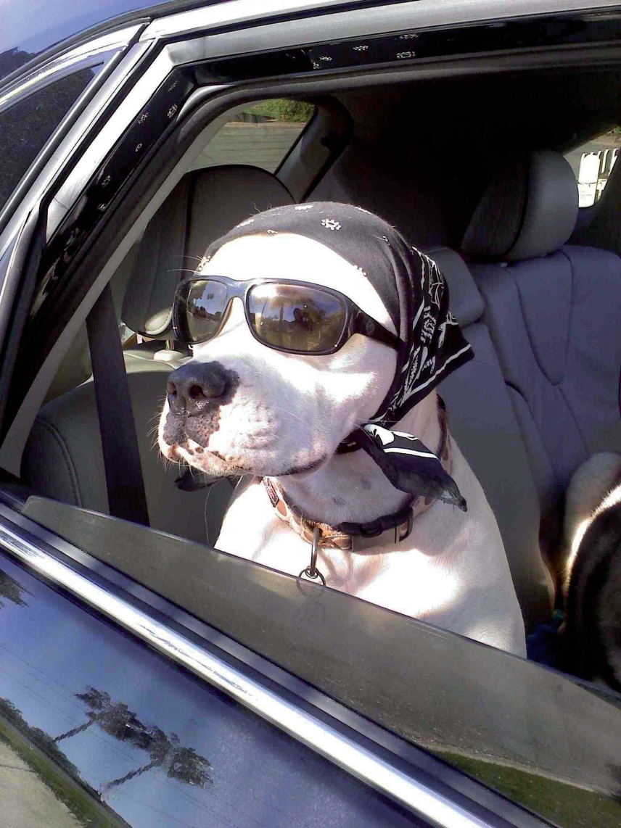
Les 19 Alles helemaal nieuw
Wat doe ik hier vandaag?
Ik leer meer over de nieuwe aarde.
Ik weet dat Jezus de allerbelangrijkste nu en straks op de nieuwe aarde is.
Ik krijg ruimte om mijn vragen te stellen over de nieuwe aarde.
Ik leer dat ik een onvergankelijk lichaam zal krijgen.

Slide 2
Les 19 Alles helemaal nieuw
Iets nieuws!

Slide 3
Les 19 Alles helemaal nieuw
Alles helemaal nieuw

Slide 4
Les 19 Alles helemaal nieuw
Openbaring 21: 1b
Ik zag een nieuwe hemel en een nieuwe aarde. Want de eerste hemel en de eerste aarde zijn voorbij, en de zee is er niet meer.
Openbaring 21: 3 en 4
3 Ik hoorde een luide stem vanaf de troon, die uitriep: ‘Gods woonplaats is onder de mensen, hij zal bij hen wonen. Zij zullen zijn volken zijn en God zelf zal als hun God bij hen zijn.
4 Hij zal alle tranen uit hun ogen wissen. Er zal geen dood meer zijn, geen rouw, geen jammerklacht, geen pijn, want wat er eerst was is voorbij.’

Slide 5
Les 19 Alles helemaal nieuw
Openbaring 21: 23
23 De stad heeft het licht van de zon en de maan niet nodig: over haar schijnt Gods luister, en het lam is haar licht.
Openbaring 22: 1
1 Hij liet me een rivier zien met water dat leven geeft. De rivier was
helder als kristal en ontsprong aan de troon van God en van het lam.
Johannes 14: 2 en 3
2 In het huis van mijn Vader zijn veel kamers; zou ik anders gezegd hebben dat ik een plaats voor jullie gereed zal maken?
3 Wanneer ik een plaats voor jullie gereedgemaakt heb, kom ik terug. Dan zal ik jullie met me meenemen, en dan zullen jullie zijn waar ik ben.

Slide 6
Les 19 Alles helemaal nieuw
Matteüs 22: 30
Want bij de opstanding trouwen de mensen niet en worden ze niet uitgehuwelijkt, ze zijn dan als engelen in de hemel.
Jesaja 11: 6, 8 en 9
6 Dan zal een wolf zich neerleggen naast een lam,
een panter vlijt zich bij een bokje neer; kalf en leeuw zullen
samen weiden en een kleine jongen zal ze hoeden.
8 Bij het hol van een adder speelt een zuigeling, een kind graait met zijn hand naar het nest van een slang.
9 Niemand doet kwaad, niemand sticht onheil op heel mijn heilige berg.
Want kennis van de HEER vervult de aarde,
zoals het water de bodem van de zee bedekt.

Slide 7
Les 19 Alles helemaal nieuw
Jesaja 65: 17 en 18
17 Zie, ik schep een nieuwe hemel en een nieuwe aarde.
Wat er vroeger was raakt in vergetelheid, het komt niemand ooit nog voor de geest.
18 Er zal alleen maar blijdschap zijn
en groot gejuich om wat ik schep.
Ik herschep Jeruzalem in een jubelende stad en schenk haar bevolking vreugde.

Slide 8
Les 19 Alles helemaal nieuw
Jezus op de troon

Slide 9
Les 19 Alles helemaal nieuw
Een nieuwe aarde

Slide 10
Les 19 Alles helemaal nieuw
Een nieuwe jij

Slide 11
Les 19 Alles helemaal nieuw
1 Korintiërs 15: 35-38
35 Nu zou iemand kunnen vragen: ‘Maar hoe worden de doden opgewekt? Hoe zou hun lichaam eruit moeten zien?’ 36 Dwaas die u bent! Als u iets zaait, moet dat eerst sterven voordat het tot leven kan komen. 37 En wat u zaait heeft nog niet de vorm die het later krijgt; het is nog maar een naakte korrel, een graankorrel misschien of iets anders. 38 God geeft daaraan de vorm die hij heeft vastgesteld, en hij geeft elke zaadkorrel zijn eigen vorm.
1 Korintiërs 15: 42-44
42 Zo zal het ook zijn wanneer de doden opstaan. Wat in vergankelijke vorm wordt gezaaid, wordt in onvergankelijke vorm opgewekt, 43 wat onaanzienlijk en zwak is wanneer het wordt gezaaid, wordt met schittering en kracht opgewekt. 44 Er wordt een aards lichaam gezaaid, maar een geestelijk lichaam opgewekt. Wanneer er een aards lichaam is, is er ook een geestelijk lichaam.

Slide 12
Les 19 Alles helemaal nieuw
Op de uitkijk

Slide 13
Les 19 Alles helemaal nieuw
2 Petrus 3: 13-15
13 Maar wij vertrouwen op Gods belofte en zien uit naar een nieuwe hemel en een nieuwe aarde, waar gerechtigheid woont.
14 Omdat u hiernaar uitziet, geliefde broeders en zusters, moet u zich inspannen om smetteloos, onberispelijk en in vrede door hem te worden aangetroffen. 15 Bedenk dat het geduld van onze Heer uw redding is. Dat heeft ook onze geliefde broeder Paulus u geschreven met de wijsheid die hem is geschonken.

